Slide 1
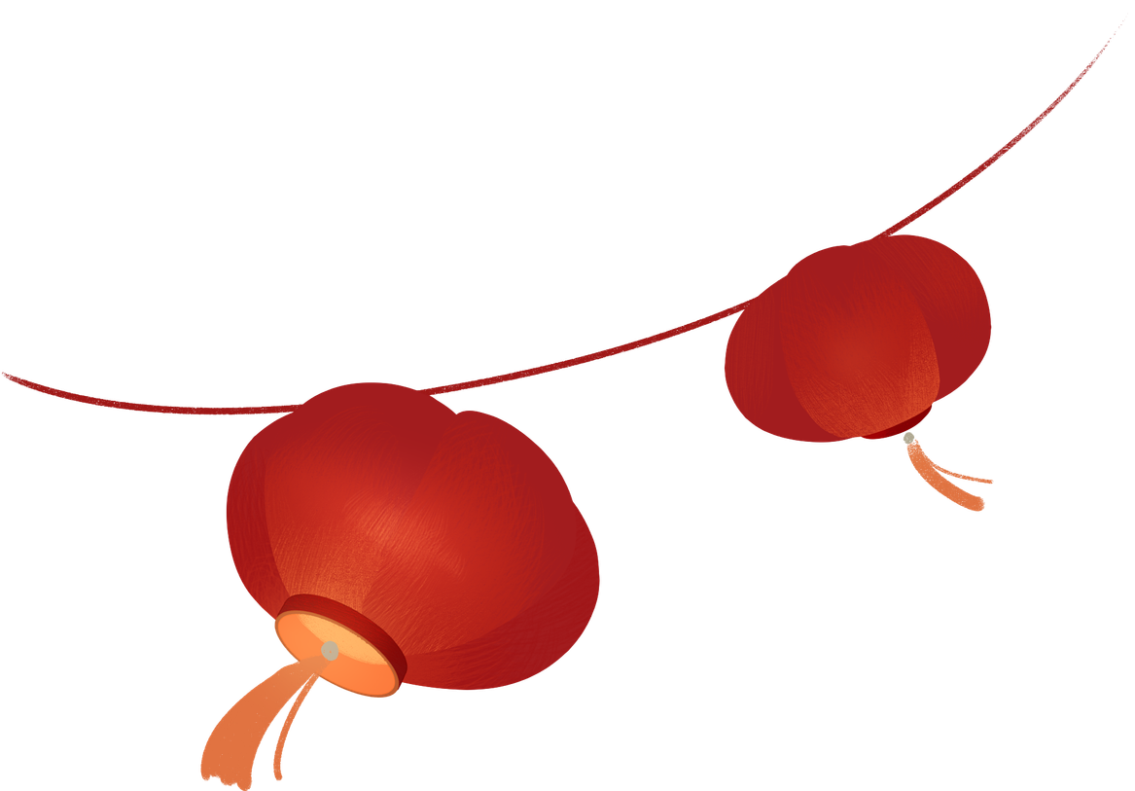



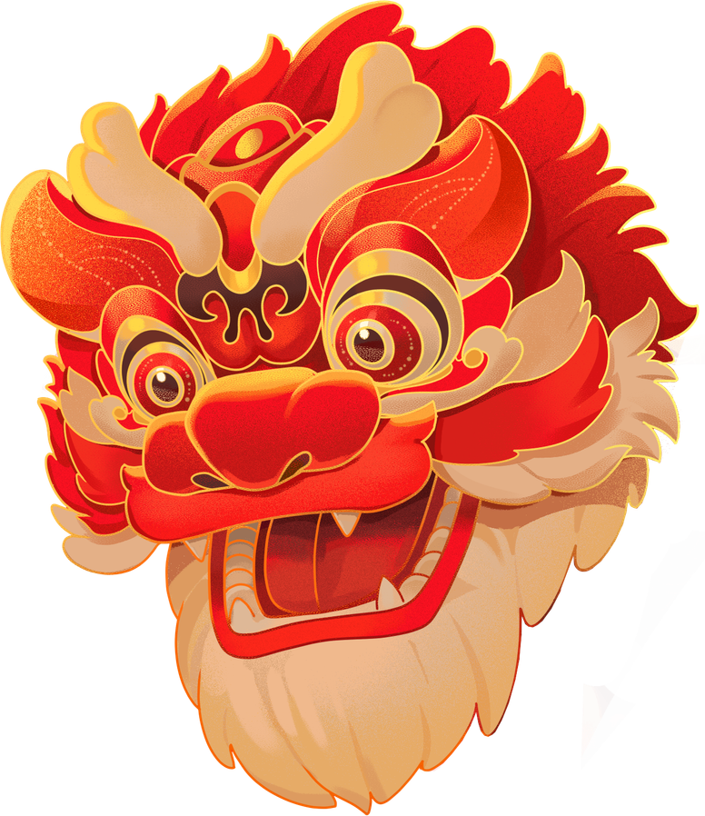

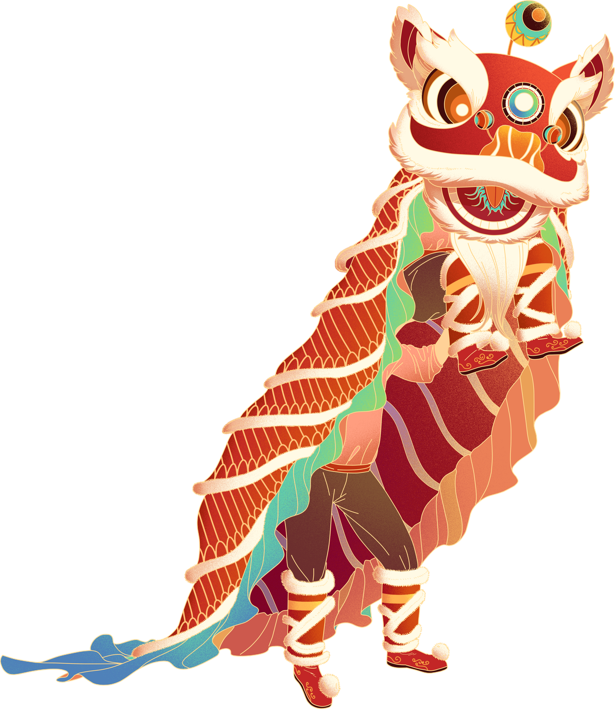

VUI TẾT TRUNG THU

Slide 2


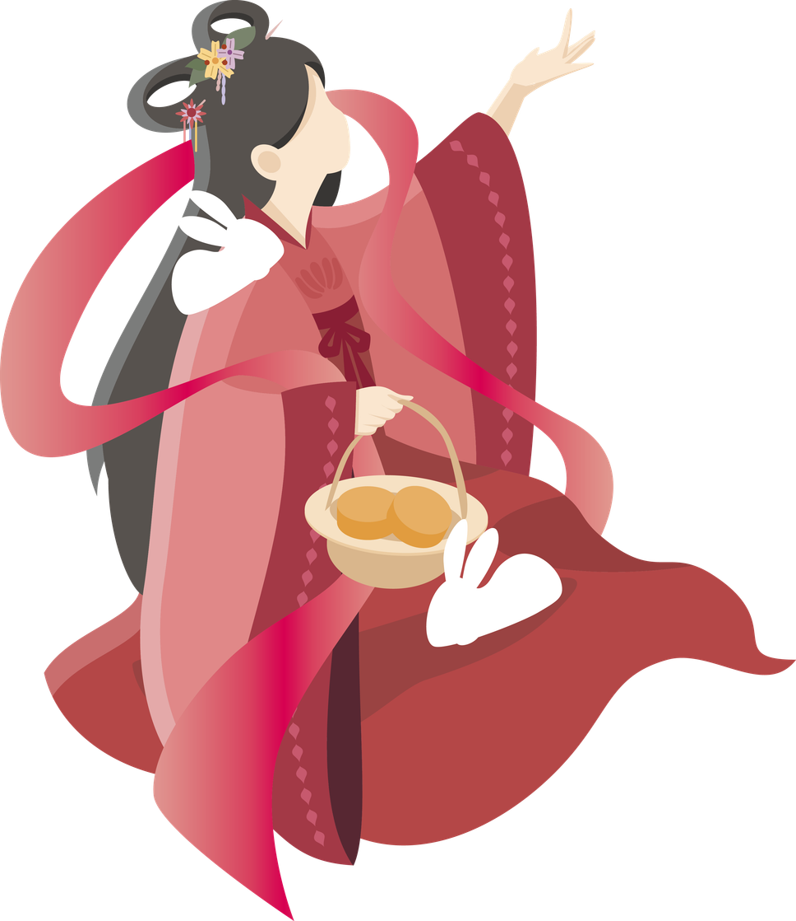
Ô CHỮ TRUNG THU

Slide 3

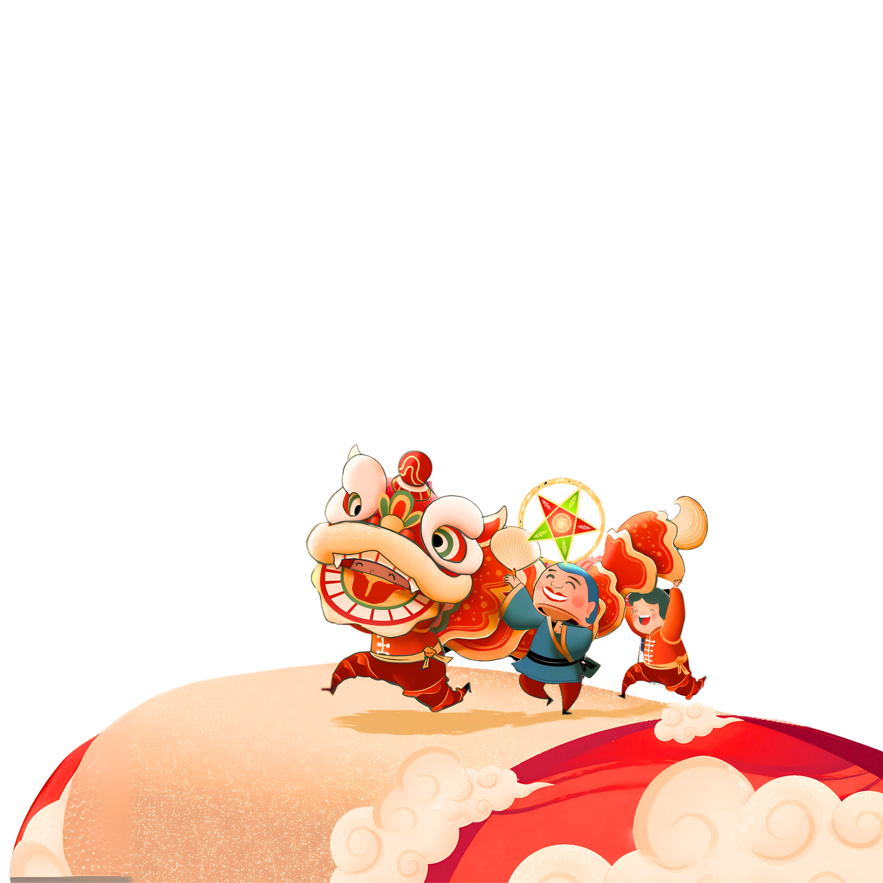

C | H | Ú | C | U | Ộ | I
H | Ồ | N | G
T | H | Â | N | T | H | I | Ệ | N
T | R | U | N | G | T | H | U
R | Ằ | M
M | Ú | A | L | Â | N
C | U | N | G | T | R | Ă | N | G

